Slide 2
基于ASP.NET MVC框架的实战
DEV343

Slide 3
议题
永恒的话题：ASP.NET MVC vs. WebForms
ASP.NET MVC项目典型结构
控制器，选择器，过滤器——各司其职
灵活的路由规则
强大的视图引擎
关注可测试性
ASP.NET MVC 2的新功能概览

Slide 4
ASP.NET模型
MVC
WebForms
V
M
C
Page
Code Behind
ASP.NET
表现模型
Caching
Globalization
Membership
…
ASP.NET
基础模型
HttpContext
HttpRequest
HttpResponse
…

Slide 5
MVC vs. WebForms
细节、控制、灵活
MVC
大量可复用控件
成熟的状态管理
可视化设计支持
…
ASP.NET
认证
缓存
路由
…
WebForms
容易扩展(DIY)
良好的职责分离
易于测试
…
复用、模型、快速开发

Slide 6
永恒的话题
微软为什么要提供ASP.NET MVC？
WebForms被放弃了吗？
作为开发人员该如何选择？
……

Slide 7
ASP.NET MVC项目典型结构
视图
View
视图模型
View Moel
控制器
Controller
表现层
其他业务对象
Business Objects
领域模型
Domain Model
业务逻辑层

Slide 8
ASP.NET MVC项目典型结构
MyMvcApp.Web.UI
表现层
MyMvcApp.Web.Models
？
MyMvcApp.Web.Controllers
MyMvcApp.Models
业务逻辑层
MyMvcApp.Business

Slide 9
演 示
ASP.NET MVC项目的典型结构

Slide 10
充分利用，各司其职
URL Routing：从URL中提取数据，通过数据构建URL
Action Selector：选择待执行的Action
Action Filter：Action执行的前/后置功能
Model Binder：生成Action参数
Action：处理请求的逻辑主体，生成数据
Action Result：向客户端呈现结果

Slide 11
示例：RESTful API
URL Routing
Action Selector
Action Filter
Model Binder
Action Result
回复（Response）
HTTP/1.1 304 Not Modified
Date: Sun, 04 Oct 2009 19:36:25 GMT
Server: Microsoft-IIS/7.0
Last-Modified: Fri, 02 Oct 2009 16:47:31 GMT
Etag: "600028c-59fb-474f6852c9dab"
Cache-Control: max-age=300
Vary: Accept-Encoding
Content-Encoding: gzip
Content-Length: 7160
Content-Type: text/xml
<?xml version=‘1.0’ encoding=‘utf-8’ ?>
...
请求（Request）
GET /service/products/1234 HTTP 1.1
Host: www.example.com
User-Agent: XYZ 1.1
Accept: text/xml
Keep-Alive: 300
Connection: keep-alive
If-Modified-Since: Fri, 02 Oct 2009 16:47:31 GMT
If-None-Match: "600028c-59fb-474f6852c9dab"
Cache-Control: max-age=60

Slide 12
演 示
充分利用各组件构建RESTful API

Slide 13
强大的视图引擎
可替换的视图引擎
WebForms（默认）
Spark，NVelocity，Brail，etc.
基于WebForms页面的视图引擎
Layout，View，Partial View一应俱全
IDE支持良好
性能极高
易于扩展
可以替换为Ruby，Python，F#等多种语言

Slide 14
演 示
生成树状HTML，视图片断缓存

Slide 15
Routing vs. URL Rewrite
URL Rewrite
将源URL“修改为”目标URL来执行
根据目标URL来确定由哪个IHttpHandler对象来执行
多由Query String来传递数据
ASP.NET Routing
从URL中提取路由数据
根据配置在Route对象中的IRouteHandler对象来获取IHttpHandler对象
可以通过路由数据组装出URL（DRY原则）

Slide 16
双向路由
IRouteHandler
得到
IHttpHandler
获取
URL
Route
使用
执行
构造
RequestContext
C
M
V
使用
请求阶段
回复过程
提供
URL
Route
使用
RouteValueDictionary

Slide 17
演 示
子域名的路由，URL组装

Slide 18
关注可测试性
优秀框架的新标准：可测试性（Testability）
日省吾身：这么做容易测试吗？
分离一切关注点，使各组件可分别测试
Model / View / Controller
View Engine
Action Invoker
Controller / Action / Parameter Descriptor
Model Binder

Slide 19
服务器端可测试性实践
分离一切关注点
控制器与视图完全解耦
控制器与视图均不关注HttpContext
使用强类型的视图
强类型一切视图，并使用自定义基类
为每个视图定义对应的视图模型
避免使用弱类型的ViewData字典
尽可能薄的控制器
连接表现层与业务层（仅此而已）
WebForms难以单元测试？（并非如此）

Slide 20
客户端可测试性实践
编写标准的语义化的客户端标记
简化对View单元测试的难度
简化对JavaScript单元测试的难度
尝试客户端的MVC
Model：HTML标记
View：CSS
Controller：JavaScript
编写优秀的JavaScript代码
注重复用，独立于具体页面内容（可使用约定）
WebForms“污染”客户端ID真是很严重的问题吗？

Slide 21
演 示
对视图进行单元/回归测试

Slide 22
ASP.NET MVC 2
Templated辅助方法
Areas支持
数据标记支持
客户端验证
模型验证提供者
元数据提供者
异步Action
强类型的辅助方法

Slide 23
疑问和解答

Slide 24
参考资源
Agile Web Development with Rails
http://www.cnblogs.com/JeffreyZhao/
http://MvcPatch.codeplex.com
http://aspnet.codeplex.com

Slide 25
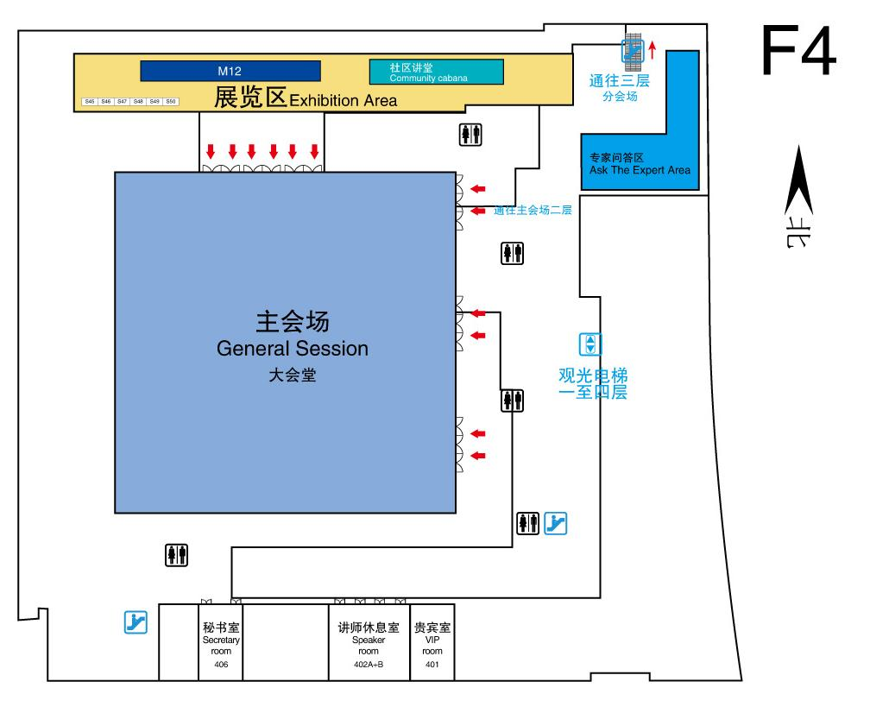
专家问答区 (F4) 本课程结束后，我将在接下来的70分钟内于4层专家问答区与您交流答疑

